Slide 1
Besøg fra logopæden
SCR Kommunikation
Ditte Søbæk Johansen
Logopæd

Slide 2
Aftenens program
Stemme, tale og sprog – hvad er forskellen?
Dysartri – hvad er det?
Hvad kan man selv og ens omgivelser gøre?
Tid hos en logopæd?
Spørgsmål

Slide 3
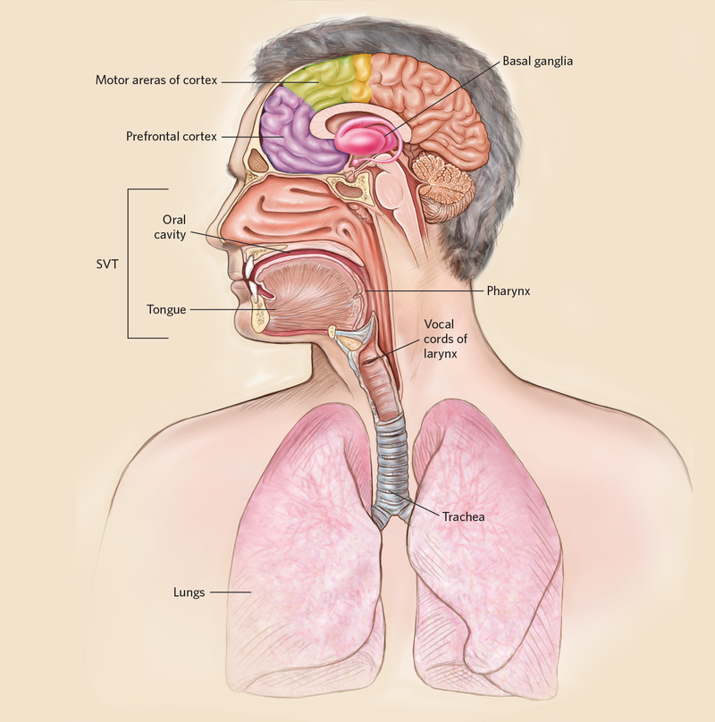
Stemme, udtale og sprog – hvad er forskellen?
SPROG
UDTALE/
ARTIKULATION
STEMME

Slide 4
DYSARTRI – Hvad er det?
Dysartri er en motorisk taleforstyrrelse, som giver utydelig tale. Det skyldes en lammelse, svaghed eller problemer med at koordinere de muskler, vi bruger, når vi taler. Dysartri opstår som følge af en skade eller en sygdom i hjernen og/eller i de nerver, som går ud til de muskler, vi bruger ved tale.

Slide 5
DYSARTRI – Hvad er det?
Vejrtrækning
Stemme
Udtale/artikulation
Klang
Taletempo og/eller sprogmelodi

Slide 6
Hvad kan man selv og ens omgivelser gøre?
Holde gang i kommunikationen
Ikke sparre på talen
Være opmærksom på talelyst

Slide 7
Hvad kan man selv og ens omgivelser gøre?
Kommunikationsstrategier:
Nærm dig dem, du skal tale med
Påkald dig opmærksomhed, før du taler
Begræns baggrundsstøj
Vær opmærksom på, at træthed spiller ind og planlæg dagen efter det
Tag initiativ til tale
Vær opmærksom på, hvornår du evt. undgår ord

Slide 8
Tid hos en logopæd?
Det er gratis og kræver ingen henvisning af kontakte et kommunikationscenter eller logopæd i din hjemkommune
Individuel udredning og tilbud

Slide 9
Tak for i dag!
Spørgsmål?

